Slide 1
КУЛЬТУРА ДЕТСТВА КОРЕННЫХ НАРОДОВ ДАЛЬНЕГО ВОСТОКА РОССИИ:

Slide 2
Историко-культурные общности Дальнего Востока России
Амуро-Сахалинская
Чукотско-Камчатская
зона Охотского побережья и севера Приамурья

Slide 3
Теоретико-методологическая база исследования культуры детства
системный подход, разработанный М.С. Каганом
типологический метод
работы по типологии культуры М. Мид;
концепция поэтапного социального развития ребенка Д.И. Фельдштейна
работы по морфологии культуры А.Я. Флиера
работы по функциональному методу Б. Малиновского
работы по семиотике культуры Р. Барта, В.Я. Проппа, А.К. Байбурина, К. Леви-Стросса, Ч. Морриса

Slide 4
Характеристики традиционной системы воспитания коренных народов Дальнего Востока
природосообразность
преемственность
коллективное участие в воспитании ребенка
иерархизированность отношений
половозрастная дифференциация
раннее приобщение к труду

Slide 5
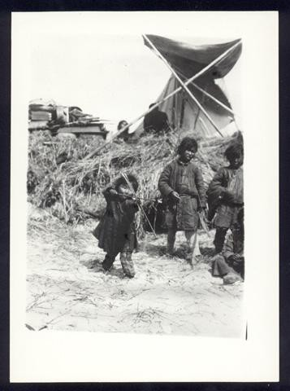
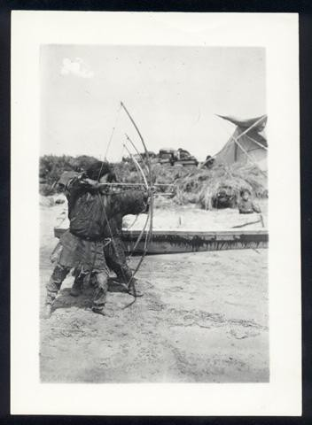
Традиционный период
Фотография. Ребёнок, стреляющий из лука. 1920-1930 гг.
Фотография. Мальчики соревнующиеся в стрельбе из лука. 1920-1930 гг.

Slide 6
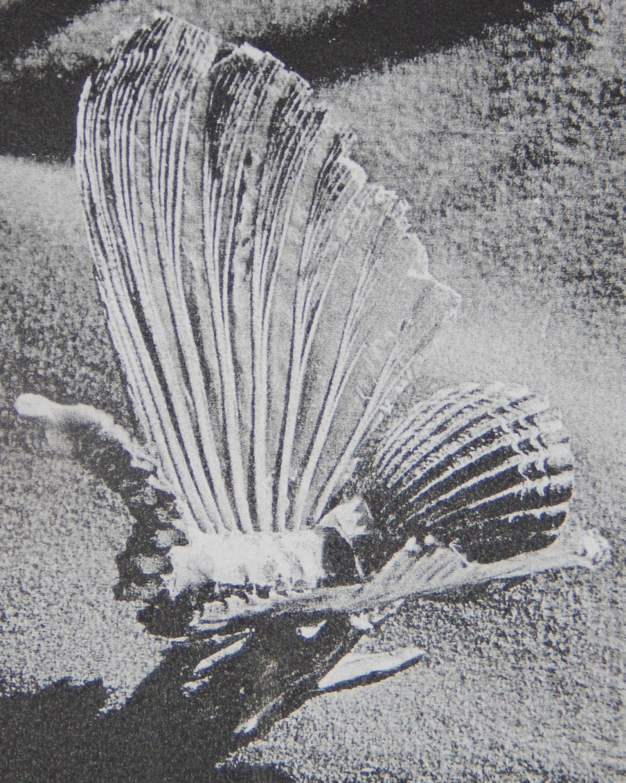
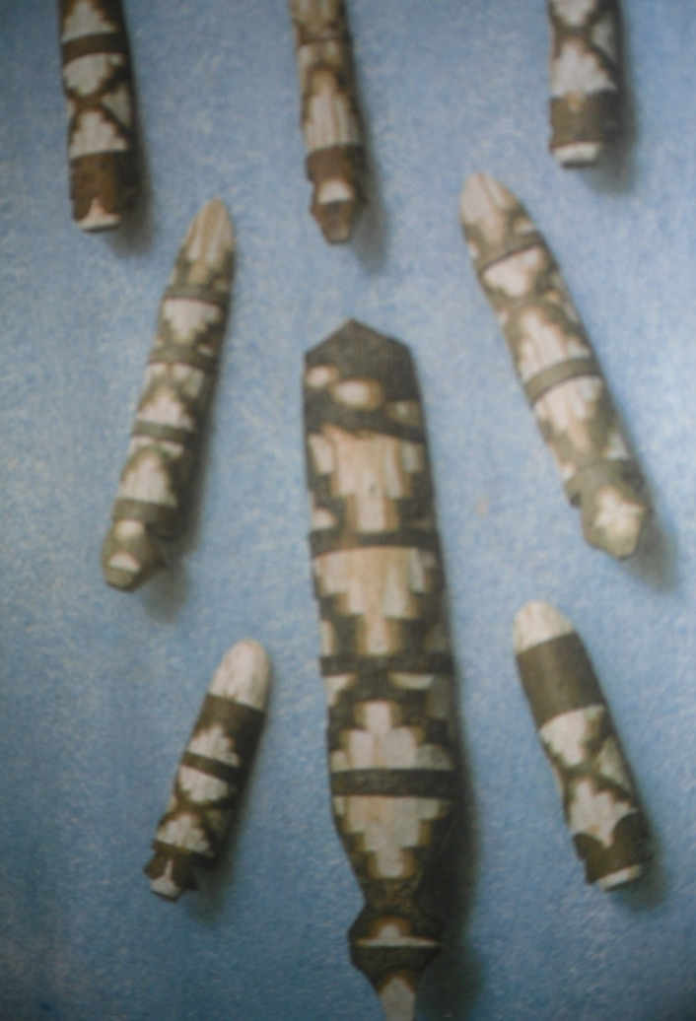
Традиционные игрушки
Игрушки «индакан» – «собачки»
Игрушка национальная. Тетерев. Нанайцы.

Slide 7
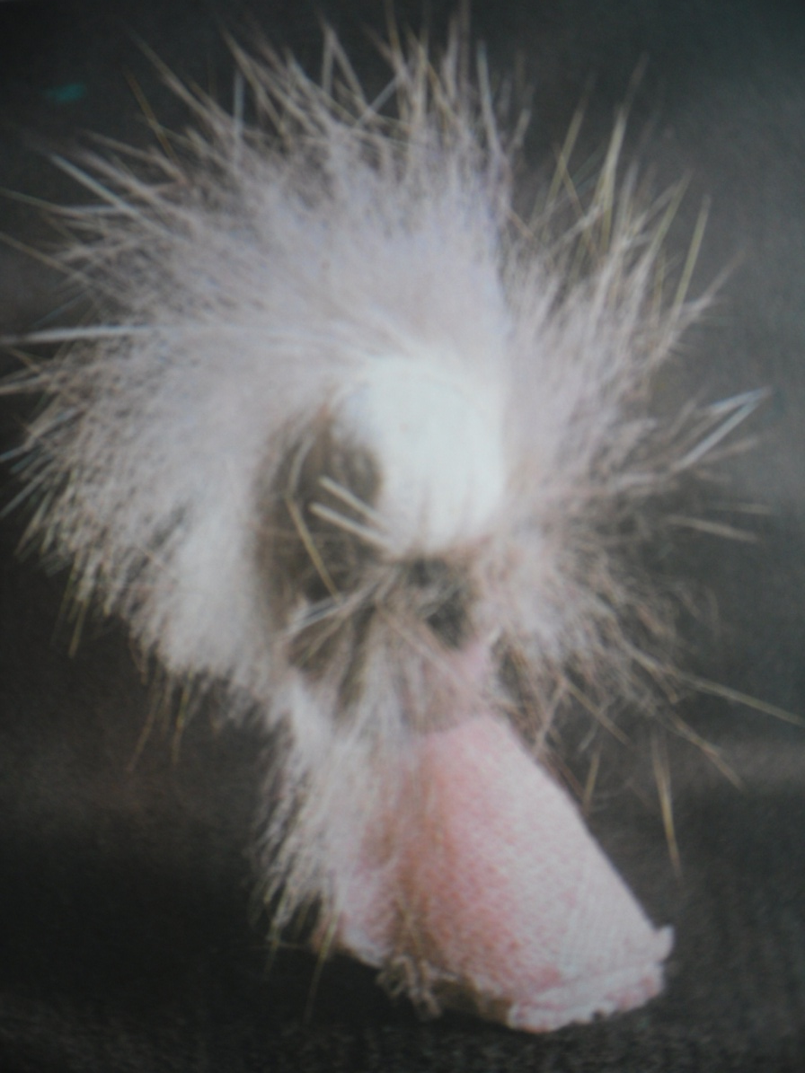
Традиционные игрушки
Ульчская кукла в свадебном наряде
Игрушка амбакан – «чертенок»

Slide 8
Этапы в системе семейно-бытовой обрядности коренных народов Дальнего Востока, связанной с жизнью ребенка
1. Пренатальный
2. Постпренатальный
3. Обряды первого года жизни ребенка
4. Обряды возрастной инициации

Slide 9
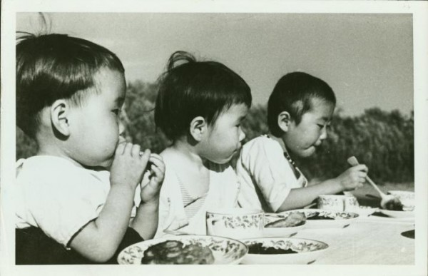
Советский период
Фотография сюжетная. Воспитанники детских яслей колхоза "Чир- УНВД"
за обедом. 1939 г.

Slide 10
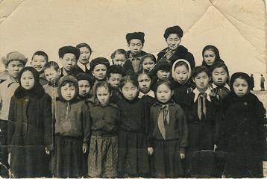
Советский период
Фотография. Группа нивхских школьников национального интерната. Начало 1950-х гг. Сахалинская обл., Охинский р-он, с. Рыбновск

Slide 11
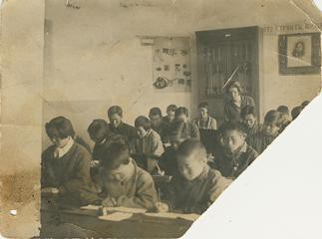
Советский период
Фотография. Занятия в педтехникуме для народов Севера. Конец 1920-х гг.

Slide 12
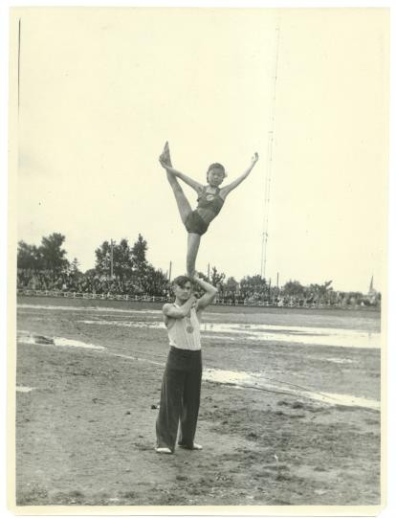
Советский период
Фотография. Первый областной фестиваль молодежи Сахалинской области. Выступление акробатов. 15-16 сентября 1956 г.

Slide 13
Критерии историко-культурной типологии культуры детства
механизмы социализации и инкультурации подрастающего поколения;
организация образовательного пространства;
цель образования (идеальное представление о результате обучения);
содержание учебной деятельности;
фигура преподавателя/наставника;
степень дистанцированности культуры детства от мира взрослых.

Slide 14
Этапы развития культуры детства коренных народов Дальнего Востока России в XVII – начале XXI вв.
1. Традиционный – XVII – вторая половина XIX вв.
2. Миссионерский – вторая половина XIX – начало XX вв.
3. Советский – 30-е гг. – 80-е гг. XX в.
4. Ренессансный – конец XX – начало XXI вв.

Slide 15
Традиционный тип культуры детства
механизмы социализации и инкультурации подрастающего поколения – традиционные формы воспитания и обучения; принципы включенного наблюдения детей за повседневным и ритуальным поведением взрослых; вертикальная трансмиссия
образовательное пространство – родовой/семейный дом
цель образования – воспроизводство опытных промысловиков-кормильцев и умелых хозяек/матерей
содержание учебной деятельности – освоение основных знаний и навыков промыслово-хозяйственной и ритуальной сфер культуры.
фигура преподавателя/наставника – представители старшего поколения рода/семьи
степень дистанцированности культуры детства от мира взрослых – культура детства не была дистанцирована от мира взрослых

Slide 16
Миссионерский тип культуры детства
механизмы социализации и инкультурации подрастающего поколения – традиционные формы воспитания и обучения с включением новых элементов, сочетание вертикальной трансмиссии с элементами непрямой трансмиссии (например, школа; которые еще не пользуются популярностью)
образовательное пространство – обычный родовой дом, но обычно отдельные сооружения (как правило, церковные помещения или отремонтированные заброшенные дома)
цель образования – создание грамотного звена из среды коренных народов для установления эффективных отношений абориген – властные структуры царской России
содержание учебной деятельности – образование по доминанте было религиозным
фигура преподавателя/наставника – русские священнослужители
степень дистанцированности культуры детства от мира взрослых – рост дистанции между миром детства и миром взрослых

Slide 17
Советский тип культуры детства
механизмы социализации и инкультурации подрастающего поколения – непрямая трансмиссия, при которой индивид обучается в специализированных институтах инкультурации (детские сад, школы, ВУЗы и др.) и различных организациях (спортивные, политические организации, дворцы культуры и т.д.). Такие агенты как семья исключаются из этих процессов.
образовательное пространство – специально оборудованные «новые» помещения
цель образования (идеальное представление о результате обучения) – «взращивание» «нового туземца» и привлечение этих народов к «Культуре»
содержание учебной деятельности – дисциплины физико-математического и гуманитарного блоков с идеологическим уклоном
фигура преподавателя/наставника – специально подготовленные «кадры» – учителя
степень дистанцированности культуры детства от мира взрослых – разрыв отношений «дети – семья/род»; выделение культуры детства в отдельную субкультуру

Slide 18
Ренессансный тип культуры детства
механизмы социализации и инкультурации подрастающего поколения – непрямая трансмиссия с элементами вертикальной и горизонтальной трансмиссий; в эти процессы вовлекаются другие агенты – СМИ, церковь, спортивные, политические и общественные организации, кружки по увлечениям и другие
образовательное пространство – специальные школьные здания по государственным стандартам и образцам
цель образования (идеальное представление о результате обучения) – формирование будущего специалиста, способного действовать в конкретном социуме в соответствии со своими личными интересами
содержание учебной деятельности – дисциплины физико-математических и гуманитарных направлений, предметы по изучению культуры этих народов и национальные языки
фигура преподавателя/наставника – специально подготовленные «кадры» с высшим педагогическим образованием
степень дистанцированности культуры детства от мира взрослых – значительно дистанцирована; проводятся мероприятия, способствующие уменьшению образовавшейся дистанции между миром детства коренных народов Дальнего Востока и их исконной культурой

